Slide 1
REPORT
基于面部识别的疲劳驾驶检测软件计划书
计算机科学与技术21(4)班 陈昊天

Slide 2
行业PPT模板http://www.1ppt.com/hangye/
CONTENTS
项目概述
立项依据
可行性分析
目
录
需求分析
CONTENTS
算法设计
算法测试和部署
结语

Slide 3
RETEST REPORT
01
项目概述

Slide 4
项目概述
计划书规划了一款基于面部识别的疲劳驾驶检测软件。
软件利用人脸识别技术，通过分析驾驶员的面部表情、眼睛状态和眨眼频率等指标，实时监测驾驶员的疲劳状态，并发出警示。
该系统的核心功能包括面部检测和关键特征点数据提取、非疲劳状态下驾驶员面部表情对照模型和结合PERCLOS判断驾驶员疲劳驾驶状态。

Slide 5
REPORT
02
立项依据

Slide 6
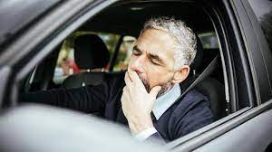
立项依据
01
高发的疲劳驾驶事故
疲劳驾驶是导致交通事故的主要原因之一。为了减少交通事故的发生，开发一款疲劳驾驶检测系统具有重要意义。
人脸识别技术的成熟应用
02
随着人工智能技术的快速发展，人脸识别技术已经取得了显著的成果。通过利用人脸识别技术，可以实时监测驾驶员的面部表情和眼睛状态，从而判断其疲劳程度。
03
用户需求的增长
对疲劳驾驶检测系统的需求日益增长，汽车制造商、运输公司和交通管理部门等用户希望能够通过一种智能的软件产品对驾驶员的疲劳状态进行实时监测和预警。

Slide 7
REPORT
03
可行性分析

Slide 8
可行性分析
技术可行性
人脸识别技术已经得到广泛应用和研究，并在疲劳驾驶检测领域取得了较好的效果。
选用HOG结合SVM分类算法进行面部检测和关键点数据提取，该算法已经被广泛验证并具有较高的准确性和效率。采用Dlib库构建面部表情对照模型，可以有效地识别驾驶员的面部表情，判断其是否处于疲劳状态。结合PERCLOS指标来判断驾驶员的疲劳驾驶状态，该指标已经在疲劳驾驶研究中被广泛使用，具有一定的可靠性和准确性。

Slide 9
可行性分析
市场需求和商业可行性
疲劳驾驶是导致交通事故的重要原因之一，对于汽车制造商、运输公司和交通管理部门等用户，疲劳驾驶检测系统具有重要的市场需求。
可行性风险和挑战
在实际应用中，面部表情的识别和疲劳状态的判断可能会受到多种因素的影响，如光线条件、驾驶员个体差异等，需要进行充分的算法优化和测试。

Slide 10
REPORT
04
需求分析

Slide 11

需求分析
1
功能需求
面部检测和关键特征点数据提取：系统能够准确地检测驾驶员的面部，并提取关键特征点数据，用于后续的面部表情和疲劳判断。
非疲劳状态下驾驶员面部表情对照模型：系统能够根据预先定义的非疲劳状态下的面部表情模型，判断驾驶员当前的面部表情是否异常。
疲劳检测：系统能够根据驾驶员的眼睛状态、眨眼频率和眼睛闭合时间等指标，结合PERCLOS指标，准确判断驾驶员的疲劳驾驶状态。
报警机制：当系统检测到驾驶员处于疲劳驾驶状态时，能够及时发出警告，例如声音提示、震动提醒或者发送警报信息给相关人员。

Slide 12

需求分析
2
性能需求
实时性能：系统需要能够实时地对驾驶员的面部表情和眼睛状态进行检测和判断，以便及时发出警告。
精度和准确性：系统需要具备高度的准确性和精度，能够准确地识别驾驶员的面部表情和判断疲劳驾驶状态，以避免误报和漏报的情况发生。
稳定性和可靠性：系统需要具备稳定的性能，能够在各种环境条件下稳定运行，对不同人群的驾驶员都能够进行有效的检测和判断。

Slide 13

需求分析
3
用户界面需求
界面友好性：系统需要提供直观、简洁和易于操作的用户界面，以便用户能够方便地查看驾驶员的疲劳状况和系统的警告信息。
多平台支持：系统需要支持不同平台，例如PC端、移动设备端等，以满足不同用户的需求。

Slide 14
需求分析
4
可维护性需求
系统可配置性：系统需要具备一定的可配置性，以便用户能够根据实际需要进行参数调整和设置。
日志记录：系统需要能够记录重要的操作日志和异常情况，方便维护人员进行故障排查和系统优化。

Slide 15
需求分析
5
安全性需求
数据隐私保护：系统需要保护驾驶员的个人信息和数据的隐私，确保数据不被非法获取或滥用。
系统安全性：系统需要具备一定的安全机制，防止未经授权的访问或恶意攻击。

Slide 16
REPORT
05
算法设计

Slide 17
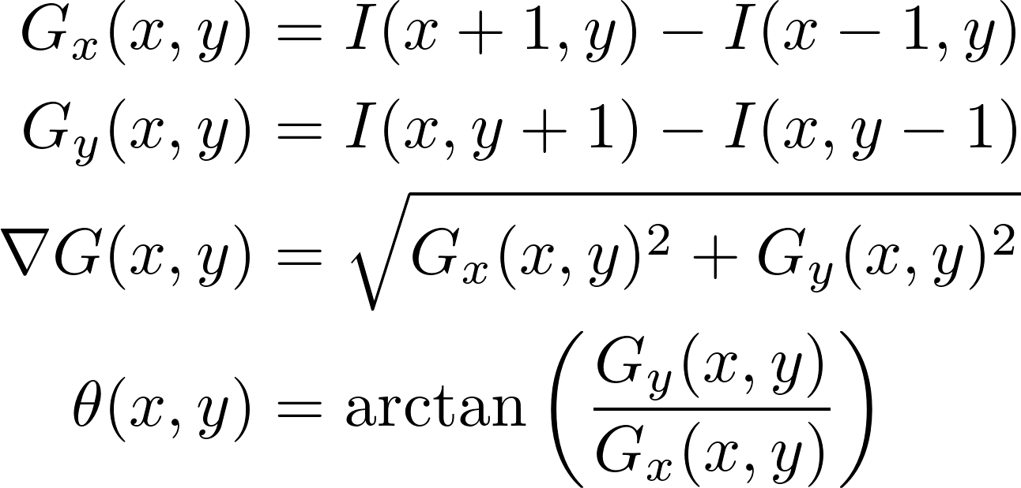
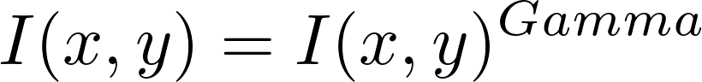
HOG特征提取
图像灰度化
将输入图像转换为灰度图像，进行 Gamma 校正，完成对整个图像的归一化。降低局部光照不均匀或者阴影的影响
计算梯度
计算水平和垂直方向的图像梯度
计算梯度幅值和方向

Slide 18
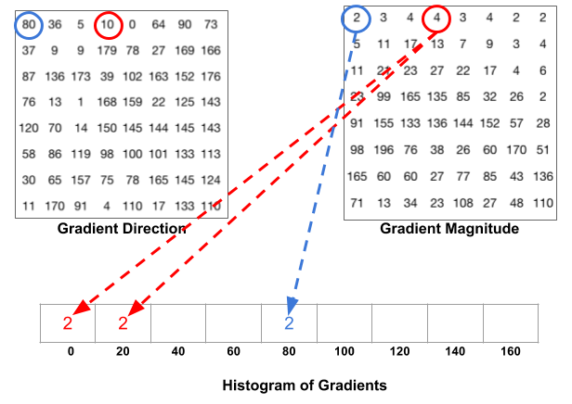
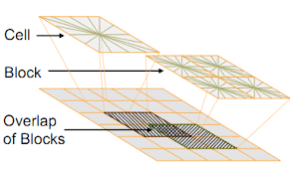
HOG特征提取
创建梯度直方图
将图像划分为小的重叠的单元块。对每个单元块计算直方图。
生成HOG特征向量
将所有块的归一化直方图连接起来形成一个长的特征向量。
块归一化
遍历图像中的每个单元块，对每个块进行归一化

Slide 19
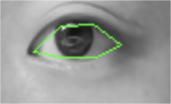
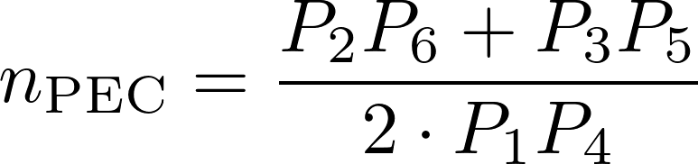
眼部定位
采用Dlib人脸检测预训练模型，提取人脸68个特征点，定位眼部矩形位置。
疲劳状态下眼睑的闭合程度会增加。
通过眼标志之间的欧式距离计算眼睑的纵横比作为闭合程度，左右两只眼睑取平均值。

Slide 20
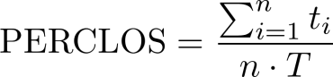
PERCLOS
单位时间内眨眼次数和闭眼的时长可以用来判断驾驶员的疲劳程度。
卡内基梅隆研究所对度量疲劳提出 PERCLOS 准则，其表示在单位时间内眼睛处于闭合状态的时间所占的比例。
其中，n表示观察的时间段数，t_i表示每个时间段内眼睑闭合的时间，T表示每个时间段的总时长。

Slide 21
REPORT
06
算法测试和部署

Slide 22
算法测试
准备测试数据集，包括不同场景下的驾驶员面部图像和相关的疲劳状态标签。
对于面部检测和关键特征点数据提取算法，使用测试数据集评估算法的准确性和稳定性。计算面部检测的准确率、召回率和误差等指标。
对于非疲劳状态下驾驶员面部表情对照模型，使用测试数据集评估模型的性能。计算面部表情分类的准确率、召回率等指标。
对于结合PERCLOS判断驾驶员疲劳驾驶状态的算法，使用测试数据集进行验证和性能评估。计算疲劳状态判断的准确率、召回率等指标。

Slide 23
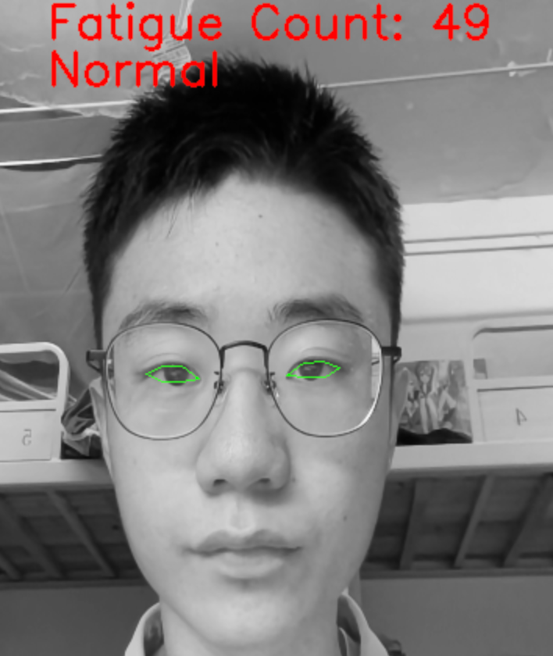
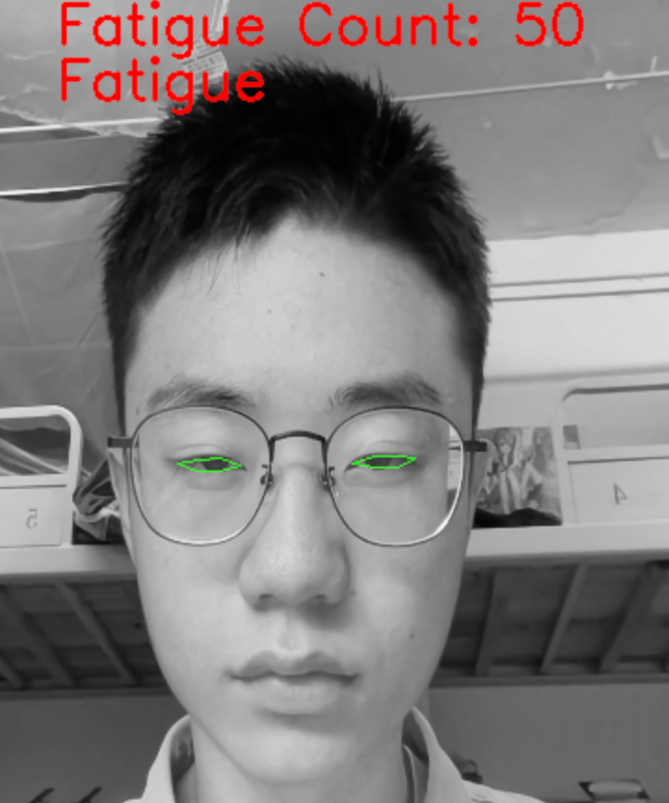
算法测试
通过一个简单的算法模型进行可行性验证。
实验所使用的测试平台为16GB RAM的Apple M1 Pro，运行时平均占用65.7%的单核CPU时间和405.2MB内存，在模拟驾驶环境检测中成功率为92%。算法模型基本达到可行性目标。

Slide 24
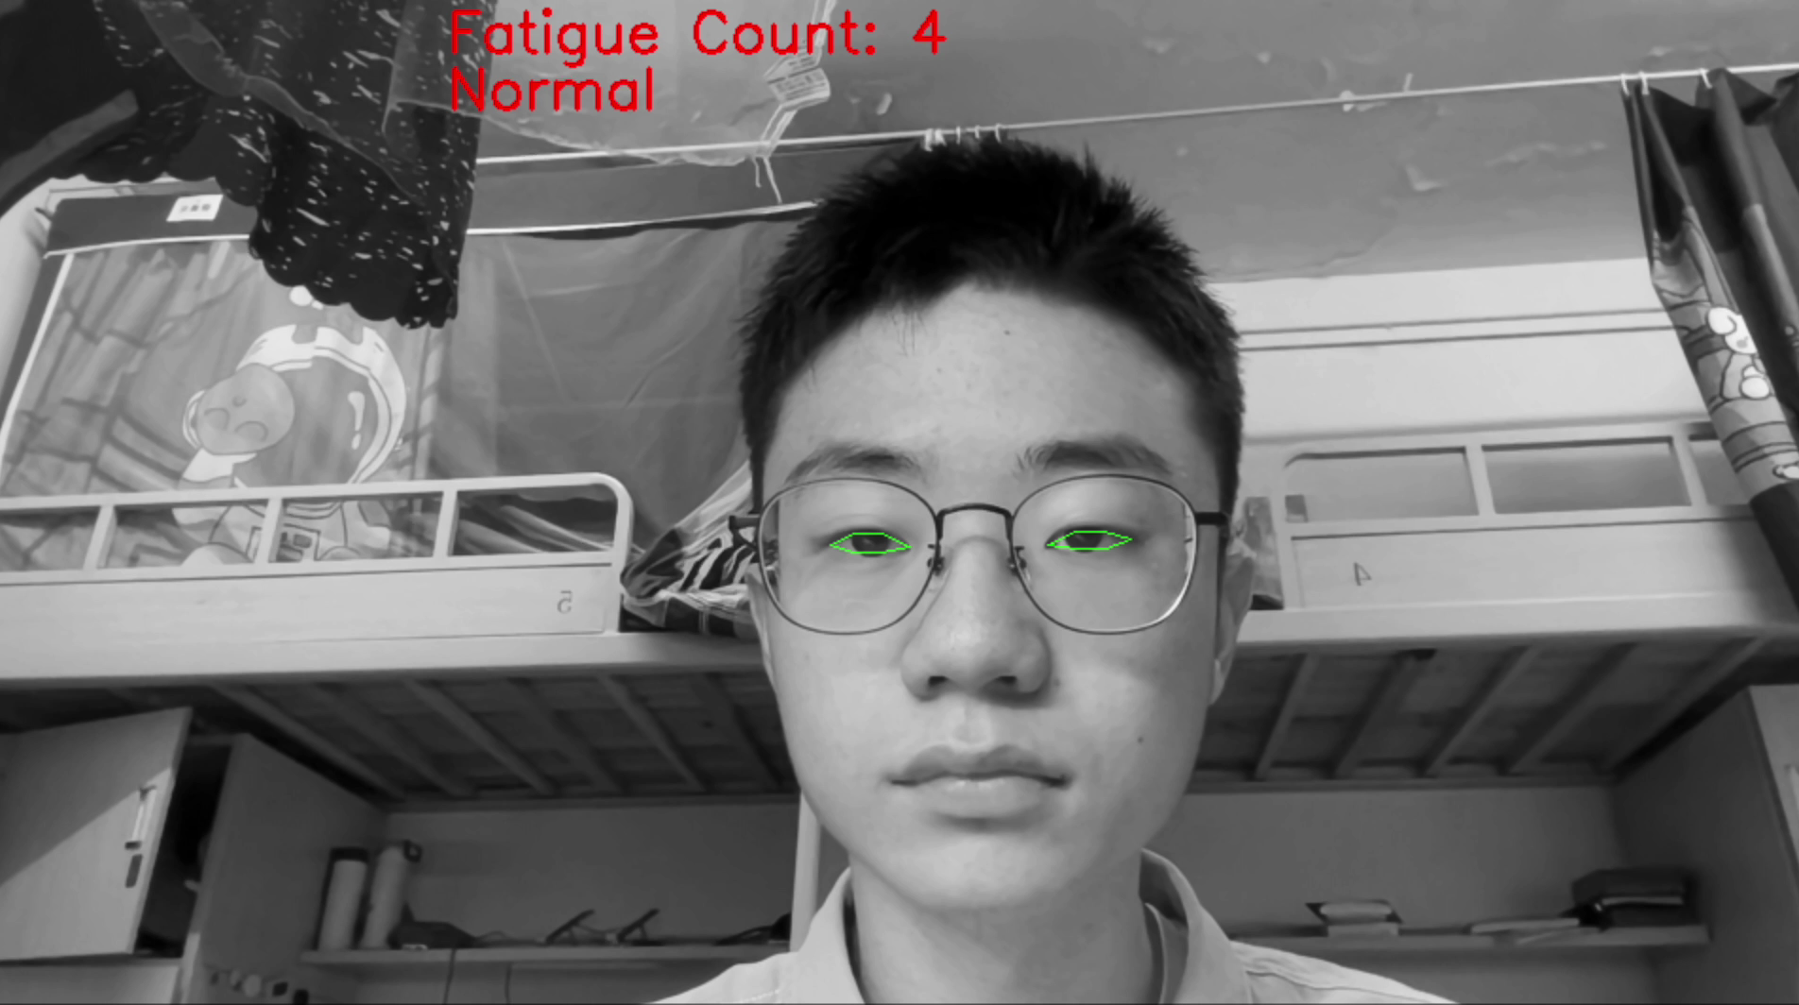

Slide 25
算法部署
根据算法测试结果进行优化和调整，确保算法在不同场景下的准确性和稳定性。
开发系统的前端用户界面，提供用户友好的操作界面和展示疲劳驾驶状态的功能。
部署算法和系统到目标平台，包括PC端、移动设备端或嵌入式设备等。确保系统能够在目标平台上稳定运行。
进行系统整体测试，包括算法的集成测试和系统的功能测试。验证系统的整体性能和稳定性。
针对用户反馈进行优化和调整，确保系统能够满足用户的需求和预期效果。
完成系统的文档编写和用户培训，确保用户能够正确使用系统。

Slide 26
REPORT
07
结语

Slide 27
END
通过本项目的实施，能够为道路交通安全做出一定的贡献，帮助减少疲劳驾驶引起的交通事故。
期待本疲劳驾驶检测系统能够广泛应用于交通管理部门、车辆制造商和驾驶员培训机构等领域，为人们的出行安全保驾护航。

Slide 28
THANKS
感谢聆听

